Slide 1
Consumidores, productores y la eficiencia de los mercados
Introducción a la Economía – Primer Semestre 2025
Profesor: Simón Accorsi
Capítulo 7, G. Mankiw

Slide 2
Consumidores, productores y eficiencia de los mercados
Economía del bienestar
  Estudio de cómo la asignación de recursos afecta el bienestar económico.
Excedente del consumidor
Excedente del productor
Eficiencia del mercado (y sus supuestos)

Slide 3
Consumidores, productores y eficiencia de los mercados
El Excedente del consumidor
Excedente del consumidor: Cantidad que un comprador está dispuesto a pagar por un bien menos la cantidad que efectivamente paga.

Slide 4
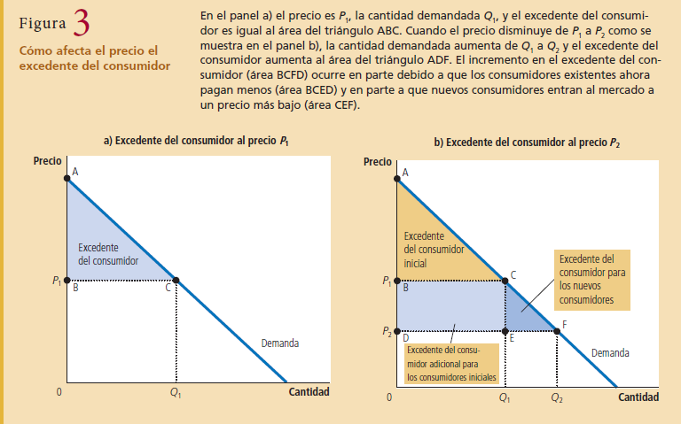
Consumidores, productores y eficiencia de los mercados
El Excedente del consumidor

Slide 5
Consumidores, productores y eficiencia de los mercados
El Excedente del consumidor
El excedente del consumidor, la cantidad que los compradores están dispuestos a pagar por un bien menos el precio que realmente pagan por este, mide el beneficio que los compradores reciben de un bien de la forma en que ellos mismos (los compradores) lo perciben.
Por tanto, el excedente del consumidor es una buena medida del bienestar económico si los diseñadores de la política económica quieren respetar las preferencias de los compradores.

Slide 6
Consumidores, productores y eficiencia de los mercados
El Excedente del productor
Excedente del productor: Cantidad que recibe el vendedor por un bien menos el costo en que incurre para proporcionarlo.

Slide 7
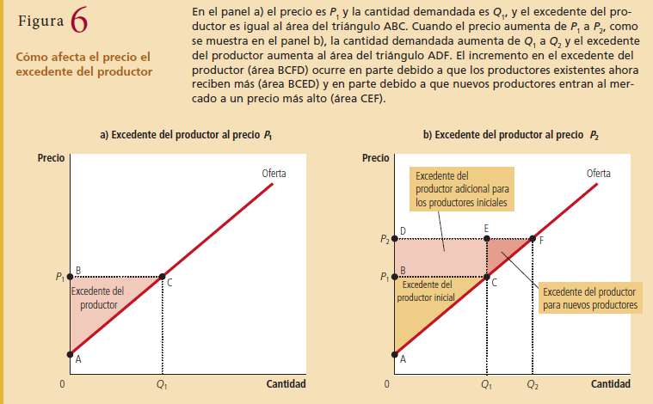
Consumidores, productores y eficiencia de los mercados
El Excedente del productor

Slide 8
Consumidores, productores y eficiencia de los mercados
El Excedente del productor
El área debajo del precio y por encima de la curva de la oferta mide el excedente del productor en un mercado.
La lógica es sencilla: la altura de la curva de la oferta mide los costos de los vendedores, y la diferencia entre el precio y el costo de producción es el excedente del productor de cada vendedor. Por tanto, el área total es la suma del excedente del productor de todos los vendedores.

Slide 9
Consumidores, productores y eficiencia de los mercados
Eficiencia del mercado
Eficiencia: La propiedad que tiene una asignación de recursos de maximizar el excedente total recibido por todos los miembros de la sociedad.
Si una asignación no es eficiente, entonces existen ganancias potenciales del comercio entre compradores y vendedores que no se están realizando.
Que se realicen todos los intercambios mutuamente ventajosos. ¿Qué pasa con el poder de mercado?

Slide 10
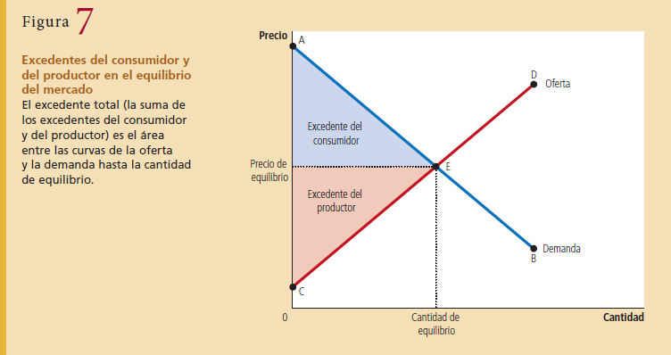
Consumidores, productores y eficiencia de los mercados
Evaluación del equilibrio de mercado

Slide 11
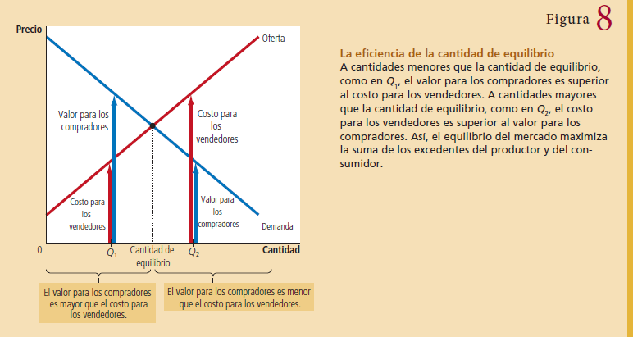
Consumidores, productores y eficiencia de los mercados
Evaluación del equilibrio de mercado

Slide 12
Consumidores, productores y eficiencia de los mercados
Evaluación del equilibrio de mercado
Las fallas de mercado deben hacernos reflexionar críticamente acerca de los resultados de este capítulo.

